Slide 1
第５章
ＩＣＴを活用した授業のための指導力の向上
５．ＩＣＴを活用した
教材作成技法

Slide 2
プレゼンテーションソフトを使った教材作成
＜メリット＞
文字、写真、グラフ、ビデオ等が表示できる
スクリーンに大きく投影できる
印刷してプリント教材にもできる
動きのある教材も手軽に作成できる

Slide 3
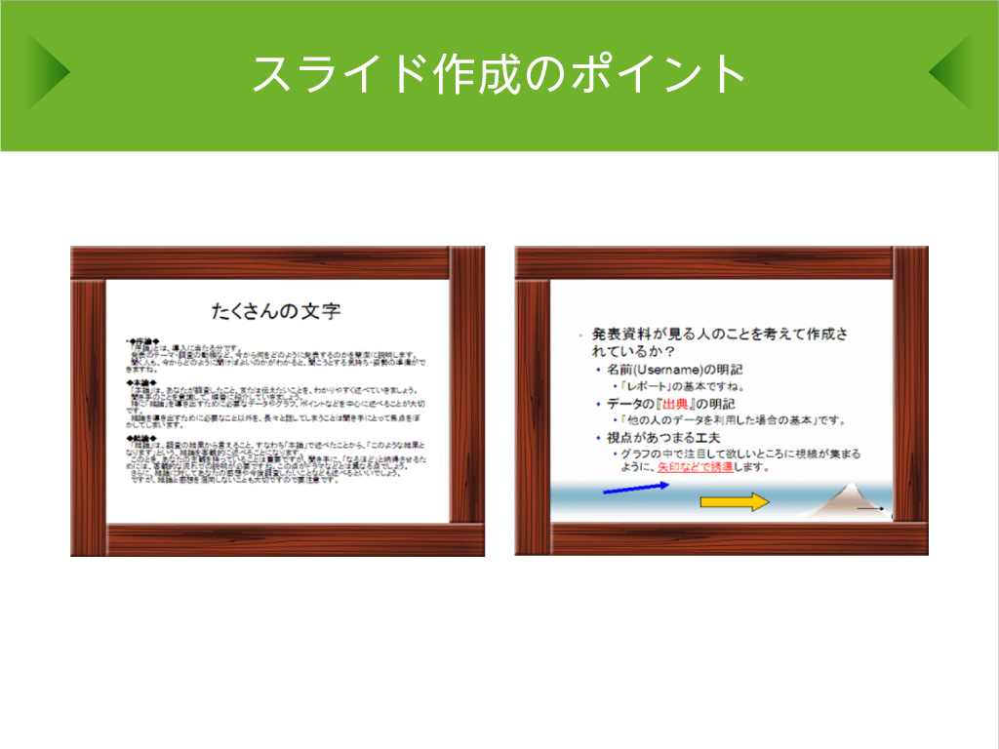
スライド作成のポイント
見やすい？（たくさんの文字）

Slide 4
スライド作成のポイント
見やすい？（箇条書き、色、矢印など）

Slide 5
動画を活用した提示教材

Slide 6
動きのある提示教材

Slide 7
児童生徒の操作に反応する提示教材
ドリルなど，児童生徒の操作に応じて画面が変化するような教材も作成可能
はい
はい
いいえ
いいえ

